Slide 1
存储
disk
file1
file2
朴素思想
直接依次存file1和file2
全部disk都用于存文件内容
?
file1
file2
...
但难以维护和管理！
数据区

Slide 2
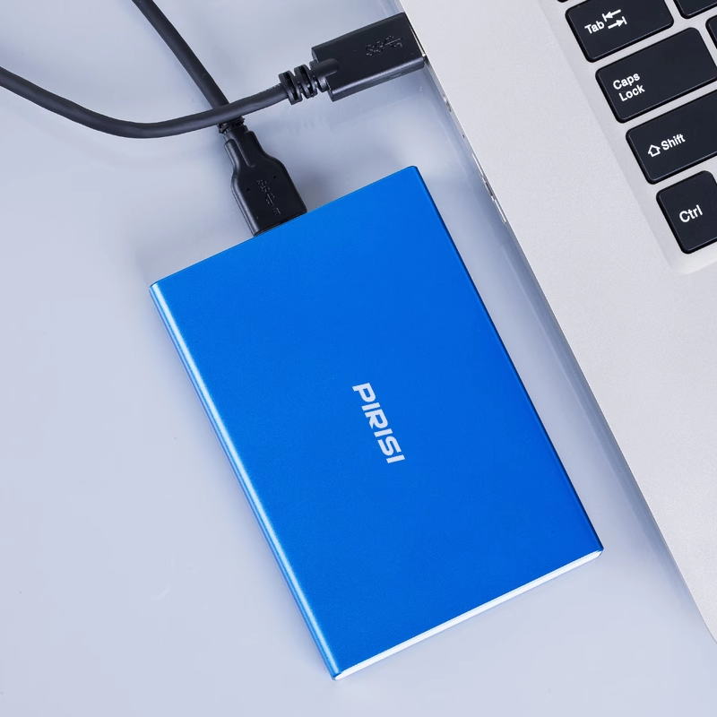
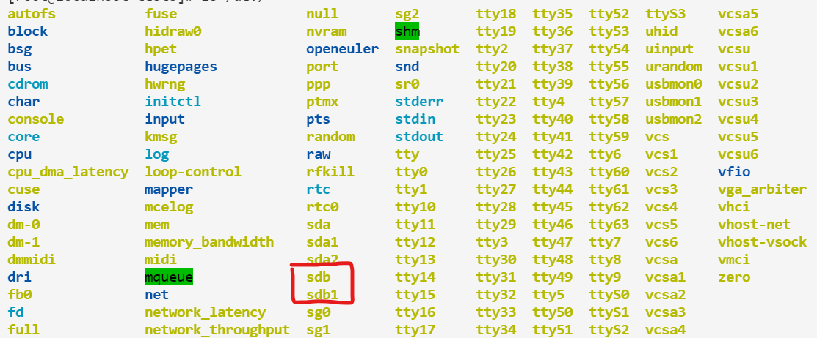

Slide 3

磁盘布局设计
文件系统思想
硬件：重新设计磁盘布局，引入管理区
软件：和磁盘进行交互读/写数据，封装实现增、删、查、改等接口供上层使用
硬件
管理区
数据区
便于维护和管理磁盘空间
提高从设备查找文件效率
磁盘驱动
管理区缓存
磁盘交互
数据区缓存
init
mkdir
getattr
readdir
mknod
read
...
被调用
软件
实现增、删、查、改等接口

Slide 4
read请求
User Space
Kernel Space
④
①
②
JFFS2
read接口实现
一般文件系统
VFS
③
NEWFS
read接口实现
read请求
User Space
③
④
FUSE文件系统
Kernel Space
⑥
①
②
本实验在此实现文件系统
FUSE
VFS
⑤

Slide 5
open
close
seek
read
write
ioctl
ddriver
disk
调用驱动
读写操作
4MB
一次读写512B
User Space
模拟驱动库
普通文件
Kernel Space

Slide 6
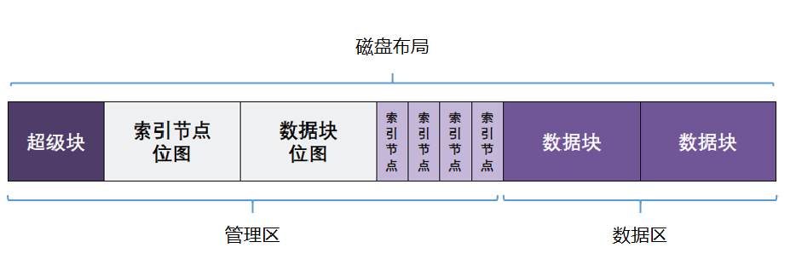
文件系统
模拟驱动
模拟磁盘
浅红色部分是同学关心的内容
3. 实现文件系统各种接口
2. 和模拟磁盘交互
灰色部分我们做了封装，无需关心
open
close
seek
read
write
ioctl
mkdir接口实现
ddriver
disk
最终调用
调用驱动
读写操作
mkdir请求
NEWFS
4MB
一次读写512B
模拟驱动库
普通文件
每个逻辑块存什么内容
1. 磁盘布局设计

Slide 7

磁盘布局
管理区
数据区

Slide 8
索引节点
inode
数据块
data
标识
索引
...
索引

Slide 9
索引节点
inode
数据块
data
...
索引

Slide 10
目录项
dentry
索引节点
inode
数据块
data
索引
file1
...
索引节点
inode
数据块
data
保存
索引
...
...
dir0
索引
dir
...
file2
父目录
子文件

Slide 11
super_block
inode位图
数据块位图
内存
inode
dentry
文件内容
刷回 / 构建
磁盘

Slide 12
simplefs
本次实验
索引节点和数据的分离
形成索引节点区和数据块区
数据块位图引入

Slide 13
磁盘块
512B
512B
逻辑块

Slide 14
磁盘块
磁盘块
512B
512B
512B
逻辑块
逻辑块
simplefs
本次实验

Slide 15
int your_read(int offset, void *out_content, int size);
① 确定要读取的下界down和上界up
offset
size
512B
512B
512B
512B
512B
512B
512B
bias
down
up
② 读出从down到up的磁盘块到内存
ddriver_seek
ddriver_read
tmp
512B
512B
512B
512B
bias
size
③ 从tmp拷贝指定内容然后返回
out_content
512B
512B
memcpy

Slide 16
int your_write(int offset, void *in_content, int size);
① 确定要读取的下界down和上界up
offset
size
512B
512B
512B
512B
512B
512B
512B
bias
down
up
② 读出从down到up的磁盘块到内存
ddriver_seek
ddriver_read
tmp
512B
512B
512B
512B
ddriver_write
bias
size
③ 复制in_content的内容到tmp
tmp
512B
512B
memcpy
④ 将tmp写回磁盘

Slide 17
mount
打开磁盘
尝试从磁盘读取超级块
非第一次挂载
第一次挂载
判断幻数
直接读取填充磁盘布局信息
磁盘布局信息
重新估算磁盘布局信息
读取索引节点、数据块位图
两种位图维护
索引节点、数据块位图为空
读取根目录inode
创建dentry
根目录的维护
创建dentry
创建空的根inode
完成超级块的填充

Slide 18
umount
刷回索引节点inode_d
刷回目录项dentry_d
刷回所有的文件
刷回文件数据data
刷回超级块super_block_d
刷回两种位图
关闭磁盘

Slide 19
传入inode
先刷回这个inode_d
刷回索引节点inode_d
普通文件
file
目录文件
dir
文件类型
刷回目录项dentry_d
刷回所有的文件
遍历所有子文件的dentry
刷回文件数据data
这一步的本质都是在写文件数据data
一个是普通文件的，一个是目录文件的
刷回文件的数据块
刷回每个dentry_d
通过dentry
得到子文件的inode
对子文件inode进行上述递归
结束

Slide 20
mknod
创建普通文件
mkdir
创建目录文件
文件存在
文件存在
路径解析，得到父目录dentry
路径解析，得到父目录dentry
不是普通文件
文件不存在
不是目录文件
文件不存在
判断文件类型
不同之处
判断文件类型
普通文件
目录文件
创建新的dentry结构
添加到父目录中
创建新的dentry结构
添加到父目录中
分配新的索引节点inode
分配新的索引节点inode
失败
失败
成功
成功

Slide 21
根目录dentry
test目录dentry
由dentry，读取对应inode
/home/test/aaa
/home/test/aaa
根目录inode
根目录所有子文件的dentry
test目录inode
test目录所有子文件的dentry
遍历
遍历
逐一匹配，找到home目录的dentry
逐一匹配，找到aaa文件的dentry
home目录dentry
/home/test/aaa
文件存在，返回aaa文件的dentry
home目录inode
home目录所有子文件的dentry
遍历
逐一匹配，找到test目录的dentry

Slide 22
根目录dentry
test目录dentry
由dentry，读取对应inode
/home/test/aaa
/home/test/aaa
根目录inode
根目录所有子文件的dentry
test目录inode
test目录所有子文件的dentry
遍历
遍历
逐一匹配，找到home目录的dentry
逐一匹配，未找到aaa文件的dentry
home目录dentry
/home/test/aaa
文件不存在，返回父目录test的dentry
home目录inode
home目录所有子文件的dentry
遍历
逐一匹配，找到test目录的dentry

Slide 23
获取dentry维护的inode编号
由inode编号从磁盘读取inode_d
就是所有子文件的dentry_d结构体
判断文件类型
由dentry，读取对应inode
从磁盘读取目录文件内容
从磁盘读取普通文件内容
维护所有子文件的dentry
结束

Slide 24
父目录inode
指向第一个子文件dentry的指针
维护所有子文件的dentry
第一个子文件dentry
指向兄弟dentry的指针
最后一个子文件的dentry

Slide 25
父目录inode
指向第一个子文件dentry的指针
添加子文件dentry到父目录
新增的dentry
第一个子文件dentry
指向兄弟dentry的指针
最后一个子文件的dentry

Slide 26
传入目录项dentry
查找
1 B
查找索引节点位图
...
分配新的索引节点inode
sizeof(索引节点位图)
非空闲
空闲
创建新的inode，填写编号
目录项dentry绑定该inode

Slide 27
查找
1 B
查找数据块位图
分配一个新的数据块
...
sizeof(数据块位图)
非空闲
空闲
找到空闲数据块，返回编号

Slide 28
getattr
路径解析，得到对应的dentry
填充stat结构体

Slide 29
readdir
路径解析，得到目录的dentry
根据偏移offset得到子文件名
用filler装填结果到缓冲区
直接调用

Slide 30
